Slide 1
Roma keele läti murde verbimorfoloogia muutused läti ja eesti keele mõjul
Anette Ross
Helsingi Ülikool
anette.ross@helsinki.fi
Muutuva keele päev 19.11.2021

Slide 2
Uurimisküsimused
Mis keeled mõjutavad ja on mõjutanud roma keele läti murret Eestis ja Lätis?
Millised muutused on roma keele läti murde verbimorfoloogias?
verbiprefiksid ja -partiklid
-gi/-ki liide

Slide 3
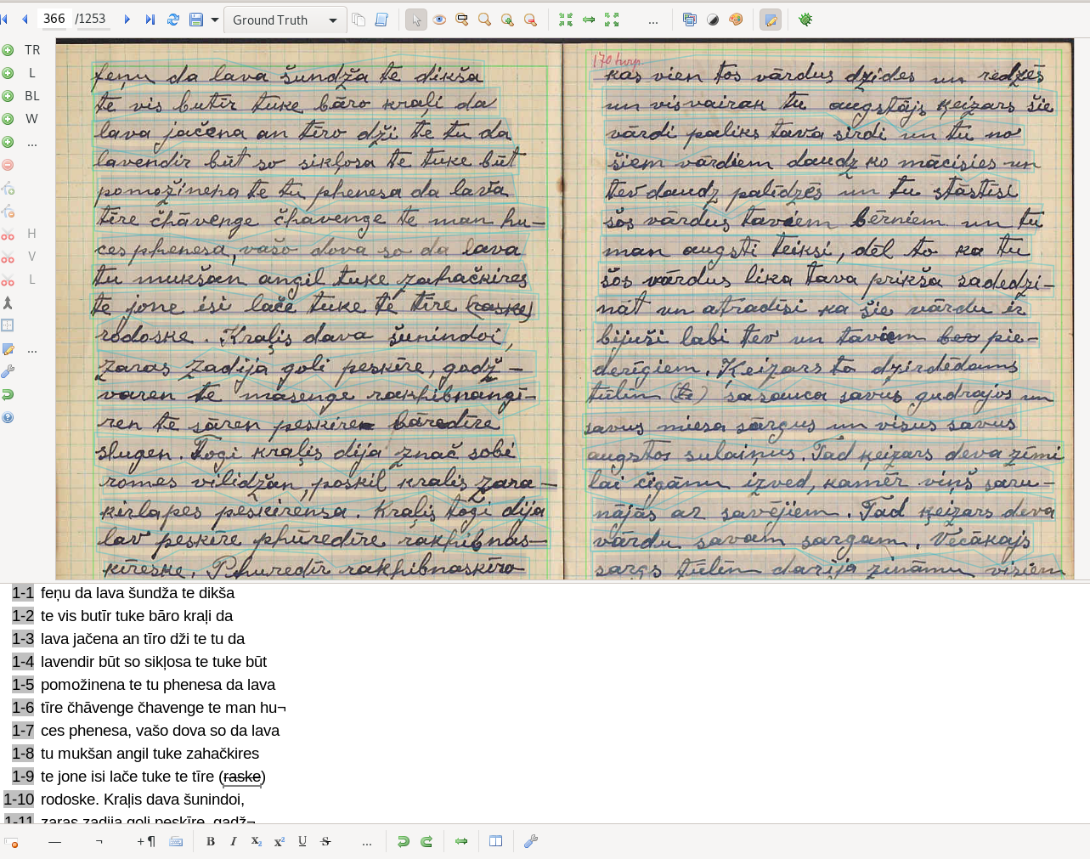
Allikad
Paul Ariste romakeelsed käsikirjad Zingarica I, ERA Mustlase I, ERA Mustlase II (1930ndad-1941, 35000 sõna)
Jānis Leimanis romakeelne kogu (1920–1930) 75 vihikus (45 000 sõna)
Roma keele soome murre ja teised roma keele põhjamurded Läänemere piirkonnas (2013-2017), tõlkeküsimustikud
Roma keele suhtlusstrateegiad argivestluses Eesti näitel (2019-2023), spontaanne kõne
Jānis Leimanise vihiku digiteerimine Transkribuse programmis

Slide 4
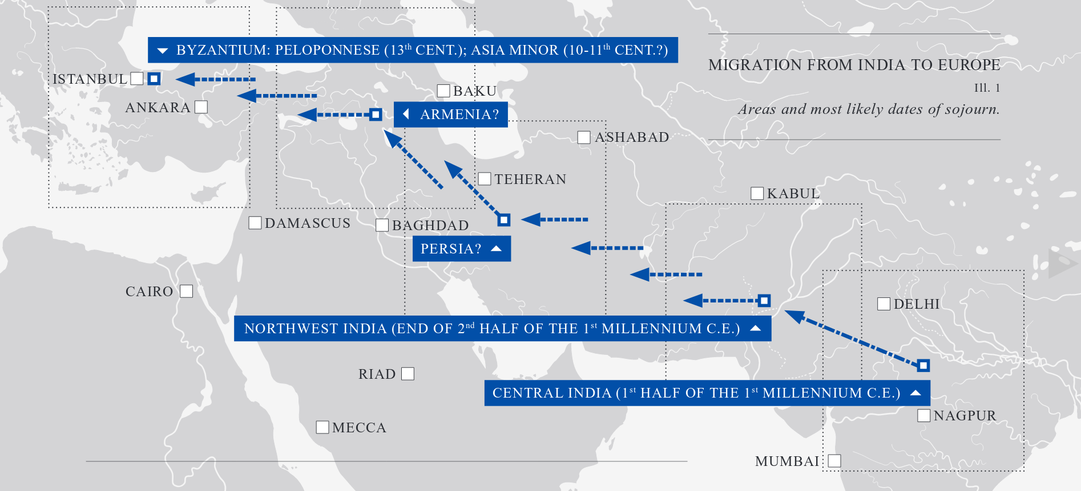
Roma keele murded Eestis
Kirderühma murded (poola, leedu, läti, vene murded)
Roma keele läti murre (lotfitka)
Läti romad (lotfitka roma (Kurzeme ja Vidzeme romad))
Eesti romad (laloritka roma)
Roma keele vene murre (ruska roma)
Laiuse roma murre (lajenge roma)
http://romafacts.uni-graz.at/view_pdf.php?t=history&s=h_1_0&l=en Factsheets on Roma

Slide 5
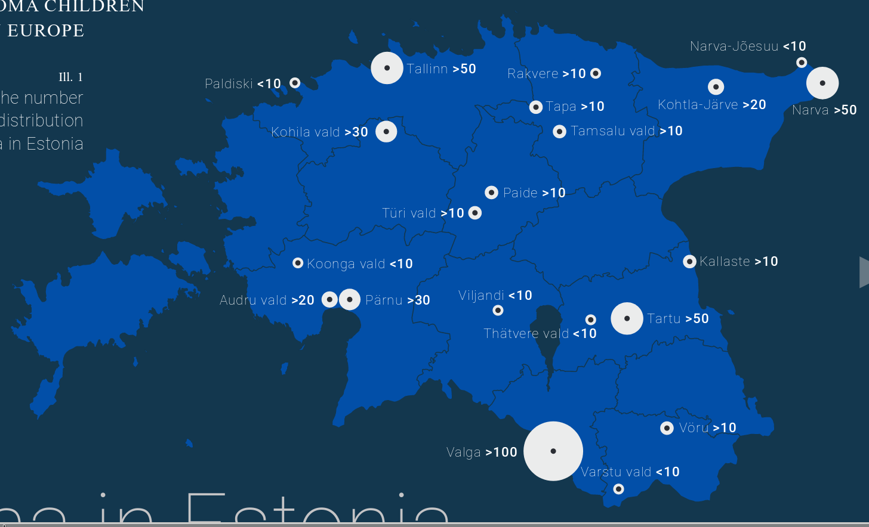
Romad Eestis
http://romafacts.uni-graz.at/view_pdf.php?t=culture&s=c_3_7&l=en Factsheets on Roma

Slide 6
Keelteoskus: emakeel ja võõrkeeled
 | 2000 emakeel | 2000 võõrkeeled | 2000 kokku | 2011 emakeel | 2011 võõrkeeled | 2011 kokku
Roma keel | 426 | (50) | 426 (79%) | 339 | - | 339 (70%)
Vene keel | 59 | 409 | 468 (86%) | 83 | 329 | 412 (85%)
Eesti keel | 45 | 312 | 357 (68%) | 44 | 263 | 307 (64%)
Läti keel | - | 120 | 120 (22%) | 7 | 95 | 102 (21%)
Inglise keel | - | 40 | 40 (7%) | - | 87 | 87 (18%)
Soome keel | - | 24 | 24 (4%) | - | 34 | 34 (7%)
Ei oska võõrkeeli | - | 23 |  | - | 26
Teadmata |  | 42 |  |  | 30
Kokku | 542 | 542 |  | 482 | 482
Tabel 1. Romade emakeel ja võõrkeelte oskus 2000. ja 2011. rahva ja eluruumide loenduse andmetel.

Slide 7
Verbiprefiksid ja -partiklid
Raklo terdija keedi popaaž i vi-jandža rakl’a.
boy pulled.3SG chain to pieces and OUT-brought girl.ACC
’Poiss tegi keti katki ja tõi tüdruku välja.’
Jawdle jone dumestir tele.
came.PST.3PL they back.ABL down
‘Nad tulid (hobuse) seljast maha.’
Za-xan’d’ž’a pe, mordža mui tele.
PVB-combed.3SG REFL wash. PST.3SG face down
’Ta kammis oma juuksed ja pesi näo ära.’

Slide 8
Verbiprefiksid roma keele murretes
Matras, Yaron 1999. The speech of the Polska Roma: some highlighted features and their implications for Romani dialectology.
Schrammel, Barbara 2002. Kerki fadšal o ciro. The borrowing and calquing of verbal prefixes and particles in Romani dialects in contact with Slavic and German.
Austria sinti murdes, Lääne-Bulgaaria roma murretes, Ida-Bulgaaria roma murretes, roma keele vene murdes (Kohila, Estonia)
Lääne-Bulgaaria roma murretes: slaavi prefiksid, mis esinevad roma päritolu verbiga (sageduse järgi): iz-, za-, raz-, do-, ot-, pre-, po-, spatial and actionality meanings.
Roma keele vene murre (Kohila, Estonia) vy-, u-, za-, po-, ob-, ot-, do- raz-, pere-, pri-, pod-, s-.
Tenser, Anton 2005. Grammatical Description of the Lithuanian Romani Dialect. Munich: Lincom Europa.
Tenser, Anton 2008. Northeastern Group of Romani Dialects.

Slide 9
Verbiprefiksid ja -partiklid roma keele läti murdes
Manuš-Belugin, Leksa 1973. O vlijanii baltijskix jazykov na dialekt latyšskix cygan [On the influence of Baltic languages on the dialect of Latvian Roma]
Läti verbiprefiksid aiz-, uz-, ie-, no-, pie-, pār-
Ariste, Paul 1973. Lettische Verbalpräfixe in einer Zigeunermundart
Läti no-, uz- and ie-
Slaavi do-, ob-, ot-, pere-, po-, pri-, ros-, vi-, za-
Кожанов, Кирилл 2011. Балто-славянские глагольные префиксы в балтийских диалектах цыганского языка.
Roma keele läti murre
Läti aiz-, ie-, nuo-, uz-, pie-
Slaavi do-, ob-, ot-, pere-, po-, pri-, ros-, vi-, za-
Roma keele leedu murre
Leedu nu-, už-, at-
Slaavi do-, u-, pše-, p’ir’i-, po-/pa-, pod-, pr’i-, pro-, v’i-, vz-, roz-, s-, ob-, ot-, za-

Slide 10
Manuš-Belugin 1973
Läti verbiprefiksid aiz-, uz-, ie-, no-, pie-, pār-
Roma keel Läti keel
džal iet ’minema’
aizdžal aiziet ’ära minema’
iedžal ieiet ’sisse minema’
nodžal noiet ’alla minema’
pārdžal pāriet ’üle minema’
terdžol stāvēt ’seisma’
aizterdžol aizstāvēt ’kaitsma’
pieterdžol piestāvēt ’sobima’
del dot ’andma’
nodel nodot ’ära andma’
piedel piedot ’lisama, andeks andma’
Roma keel Läti keel
kerel fardo = aizkerel taisīt ciet = attaisīt ‘sulgema’
kerel pširo = otkerel taisīt vaļā = attaisīt ‘avama’
džal andre = iedžal iet iekšā = ieiet ‘sisenema’
džal avri = vidžal iet ārā (laukā) = aiziet ‘väljuma’
mukhel pširo = otmukhel laist vaļā = atlaist, palaist ’vabaks laskma’
perel andre tikt iekšā ‘sisse saama’
perel avri tikt ārā (laukā) ‘välja saama’
perel pširo tikt vaļā ‘vabaks saama’

Slide 11
Tabel 2. Verbiprefiksite esinemine ja sagedus (Ariste ja Leimanise kogud)
 | Ariste tekstid |  | Leimanise tekstid
Prefiks | Esinemisjuhud | Tüübid | Esinemisjuhud | Tüübid
do- | 3 (1%) | 2 | 27 (7,9%) | 13
ie- | - | - | 9 (2,6%) | 3
no- (nu-) | 25 (8%) | 17 | 12 (3,5%) | 9
ob- | 15 (4,8%) | 7 | 13 (3,8%) | 8
ab- | - | - | 1 (0,3%) | 1
ot- | 11 (3,5%) | 5 | 24 (7,1%) | 12
at- | - | - | 6 (1,8%) | 6
pie- | 1 (0,3%) | 1 | - | -
po- | 25 (8%) | 9 | 19 (5,6%) | 14
pa- | 1 (0,3%) | 1 | 1 (0,3%) | 1
pše- | 13 (4,2%) | 5 | 24 (7,1%) | 9
per- | 4 (1,3%) | 2 | - | -
roz- | - | - | 7 (2%) | 6
raz- | 2 (0,6%) | 2 | - | -
sa- | 4 (1,3%) | 3 | 3 (0,9%) | 3
uz- | 3 (1%) | 1 | 5 (1,5%) | 4
vi- | 40 (12,9%) | 20 | 58 (17,1%) | 35
iz- | 3 (1%) | 1 | - | -
za- | 161 (51,8%) | 43 | 122 (35,9%) | 49
aiz- | - | - | 9 (2,6%) | 7
Kokku | 311 (100%) | 119 | 340 (100%) | 180

Slide 12
Tabel 3. Abimäärsõnad ühendverbides (Ariste ja Leimanise kogud)
 |  | Ariste tekstid |  | Leimanise tekstid
Abimäärsõna | Päritolu | Esinemisjuhud | Tüübid | Esinemisjuhud | Tüübid
andre | adverb andré sees’ | 131 (17,8%) | 14 | 15 (10,6%) | 10
avri | adverb avrí ‘väljas’ | 178 (24,2%) | 38 | 28 (19,9%) | 17
durx | adverb durx ‘läbi’ | 9 (1,2%) | 6 | 1 (0,7%) | 1
krigal, krig | adverb krigál, kríg ‘ära’ | 31 (4,2%) | 9 | 12 (8,5%) | 8
opre, opral, oprel | adverb opré ‘peal’ | 137 (18,6%) | 23 | 21 (14,9%) | 11
paše pašil | adverb pašé, pašíl ‘lähedal’ | 52 (7,1%) | 9 | 11 (7,8%) | 5
pirdal, pirdel | adverb pirdal, pirdel ‘läbi’ | 8 (1,1%) | 3 | - | -
preču | adverb préču ‘vastas’ | 19 (2,6%) | 8 | - | -
pšı̄ro, phı̄ro | adjektiiv pšı̄ro, phı̄ro ‘lahti’ | 26 (3,5%) | 5 | 3 (2,1%) | 2
tele, telal, talal | adverb telé, telál, talál ‘maas’ | 142 (19,3%) | 28 | 41 (29,1%) | 13
truju, truja | adverb truju, truja ‘üle’ | 3 (0,4%) | 2 | 9 (6,4%) | 8
Kokku |  | 736 (100%) | 145 | 141 (100%) | 74

Slide 13
Tabel 4. Verbiprefiksite ja abimäärsõnade esinemine
 | Prefiksid |  | Partiklid
 | Esinemisjuhud | Tüübid | Esinemisjuhud | Tüübid
Ariste | 312 (30%) | 119 | 736 (70%) | 145
Leimanis | 340 (71%) | 180 | 141 (29%) | 74

Slide 14
Tabel 5. Prefiksid (roma keele morfosüntaktiline küsimustik)
 | Eesti intervjuud, 7 keelejuhti (250 lauset) | Läti intervjuud, 14 keelejuhti (280 lauset)
Prefiks | Tüübid | Tüübid
do- | 2 | -
ie- | 2 | 10
no- (nu-, nuo-) | 4 | 16
op-, ob- | - | (3)
ap-, ab- | - | -
ot- | 2 | (1)
at- | 2 | 6
pie- | - | 8
po- (pu-) | 5 | 8
pa- | 2 | -
pše- | - | -
per- | - | -
roz- (raz-, ruz-) | 3 | 2
sa- | 1 | 1
uz- | 1 | 1
vi- | 9 | 10
iz- | - | 1
za- | 22 | 26
aiz- | - | 5
pār- | 1 | 2
pro- (pru-) | 2 | -
Kokku | 55 | 99

Slide 15
Tabel 6. Verbipartiklid (roma keele morfosüntaktiline küsimustik)
 |  | Eesti | Läti
Partikkel | Päritolu | Tüübid | Tüübid
andre | adverb andré sees’ | 4 | 6
avri | adverb avrí ‘väljas’ | 5 | 11
durx | adverb durx ‘läbi’ | - | -
krigal, krig | adverb krigál, kríg ‘ära’ | 9 | 3
opre, opral, oprel | adverb opré ‘peal’ | 6 | 4
paše pašil | adverb pašé, pašíl ‘lähedal’ | 1 | 2
pirdal, pirdel | adverb pirdal, pirdel ‘läbi’ | 2 | 2
preču | adverb préču ‘vastas’ | - | -
pšı̄ro, phı̄ro | adjektiiv pšı̄ro, phı̄ro ‘lahti’ | 4 | 1
tele, telal, talal | adverb telé, telál, talál ‘maas’ | 13 | 14
truju, truja | adverb truju, truja ‘üle’ | - | 1
Kokku |  | 44 | 44

Slide 16
Tabel 7. Verbiprefiksite ja -partiklite esinemine vanemates ja uuematest allikates
 | Prefiksid | Partiklid
Eesti (Ariste) | 119 | 145
Läti (Leimanis) | 180 | 74
Eesti (RMS) | 55 | 44
Läti (RMS) | 99 | 44

Slide 17
Verbiprefiksid ja -partiklid ühe roma kõnes, Kesk-Eesti, naine, 30ndates
andré sees’
avrí ‘väljas’
durx ‘läbi’
krigál, kríg ‘ära’
opré ‘peal’
pašé, pašíl ‘lähedal’
pirdal, pirdel ‘läbi’
préču ‘vastas’
pšı̄ro, phı̄ro ‘lahti’
telé, telál, talál ‘maas’
truju, truja ‘üle’
do-, du-
no-/nu-
ob-
op-
ot-, ut-
per-
po-/pu-
pro-
pši-
ros-/roz-
za-
Ei kasuta: aiz-, ap-, at-, ie-, (iz-), pa-, pie-, sa-, uz-, vi-

Slide 18
Järeldused ja tulevikumõtted
Verbiprefiksid ja -partiklid on roma keele läti murdes jätkuvalt laialdaselt kasutusel.
Murrakutes on nii slaavi kui balti prefiksid, balti prefiksitest peamiselt no-.
Lätis kõneldavas murrakus on läti prefiksite hulk suurenemas.
Kas Eestis suureneb roma keeles ühendverbide kasutus?
Milline on vene keele mõju Eestis roma keele verbimorfoloogiale?
Kas prefiksite ja partiklitega verbid on sünonüümses kasutuses?

Slide 19
Eesti keele -gi/-ki liide roma keeles
Tu-sa me som-gi baxtal-i. [kirjalik vestlus, 2021]
you-INS I be.1SG-GI happy-F
‘Sinuga ma olengi õnnelik.’
Jone žakirna, najela, i najauja-gi. [Värvilised vankrid, näidendi tekst, 2005]
3PL wait.3PL NEG.come.3SG and NEG.come-GI
‘Nad ootavad, ei tule ja ei tulegi.’

Slide 20
Kirjandus
Ariste, Paul 1973. Lettische Verbalpräfixe in einer Zigeunermundart. Baltistica 9, 1, 79–81. Vilnius: Mintis.
Arkadiev, Peter. "Borrowed preverbs and the limits of contact-induced change in aspectual systems." Benacchio et al.(eds.) (2017): 1-22.
Granqvist, Kimmo, Tenser, Anton 2015. Romanikielen pohjoismurteiden variaatio. In: Idäntutkimus.
Кожанов, Кирилл 2011. Балто-славянские глагольные префиксы в балтийских диалектах цыганского языка. Acta Linguistica Petropolitana. Труды института лингвистических исследований. Санкт-Петербург: Наука, 311-315.
Mānušs, Leksa, Jānis Neilands, Kārlis Rudevičs 1997. Čigānu-latviešu-angļu etimoloġiskā vārdnīca un latviešu-čigānu vārdnīca. Rigi: Zvaigzne ABC.
Manuš-Belugin, Leksa. 1973. O vlijanii baltijskix jazykov na dialekt latyšskix cygan [On the influence of Baltic languages on the dialect of Latvian Roma]. Latvijas PSR zinātņu akadēmijas vēstis 4(309); 124–139.
Matras, Yaron 1999. The speech of the Polska Roma: some highlighted features and their implications for Romani dialectology. JGLS, fifth series, 9(1): 1–28.
Matras, Yaron 2002. Romani: A Linguistic Introduction. Cambridge, Cambridge University Press.
Ross, Anette 2017. Estonian Lotfitka Romani. University of Tallinn
Schrammel, Barbara 2002. Kerki fadšal o ciro. The borrowing and calquing of verbal prefixes and particles in Romani dialects in contact with Slavic and German. Master thesis, Karl-Franzens-Universität Graz, 2002.
Schrammel, Barbara 2005. Borrowed verbal particles and prefixes in Romani: A comparative approach // B. Schrammel, D. W. Halwachs, G. Ambrosch (eds.). General and Applied Romani Linguistics: Proceedings from the 6th International Conference on Romani Linguistics. Munich: LINCOM Europa, 2005. P. 99–113.
Tenser, Anton 2005. Grammatical Description of the Lithuanian Romani Dialect. Munich: Lincom Europa.
Tenser, Anton 2008. Northeastern Group of Romani Dialects. Manchester: The University of Manchester.
Statistics Estonia www.stat.ee

